Slide 1
Barreiras à comunicação
Curso: TAF06
UFCD 5440: Comunicação interpessoal e assertividade
Formadora: Neusa Fontes
Formando: Francisco Reis

Slide 2
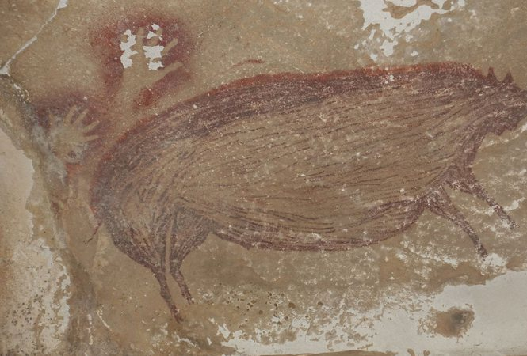
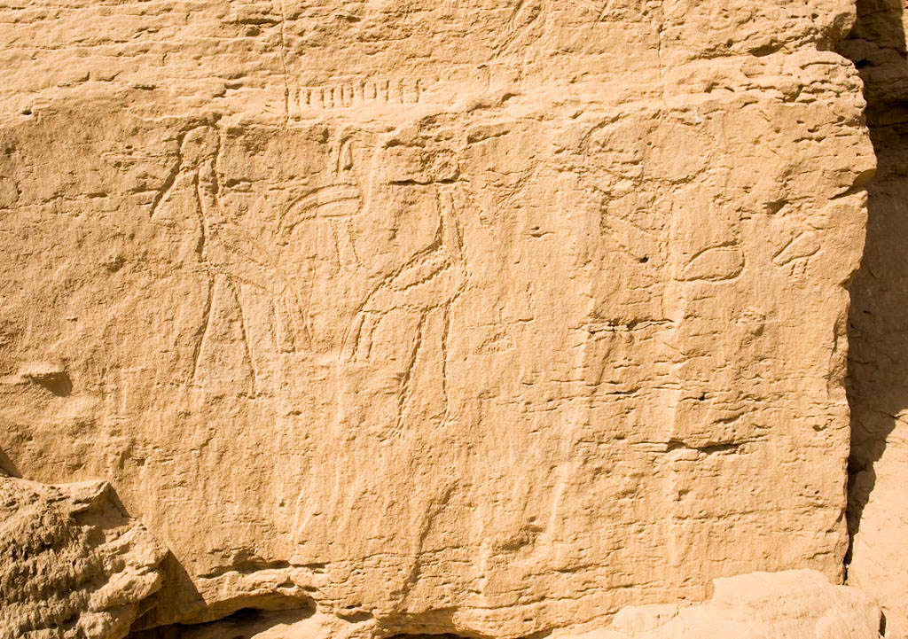
Introdução
Nessecidade da comunicação:
A comunicação surgiu da necessidade do ser humano de passar informações socializar, ensinar, etc. E a comunicação pode acontecer por linguagem oral, escrita, gestual, visual e sonora.
A escrita surgiu a partir dos primeiros registos de desenhos (pinturas rupestres). Em Leang Tedongnge em Celebes, uma ilha indonésia, está a obra de arte mais antiga do mundo conhecida até hoje: um javali selvagem em tamanho real pintado há pelo menos 45,5 mil anos.
Outros registos de escrita foram encontrados em outras partes do mundo, como os hieróglifos, no Egito com cerca de 5200 anos.
Importância da comunicação:
Comunicar bem é essencial em todas as áreas, seja pessoal ou profissional.
Barreiras de comunicação:
Barreiras que dificultam a transmissão e compreensão das mensagens.
Identificar e caracterizar as principais barreiras à boa comunicação é fundamental para superá-las e garantir que as informações sejam transmitidas com clareza e efetividade.

Slide 3


Principais Barreiras
Barreira Física
Barreira Psicológica
Barreira Semântica
Barreira da Perceção
Barreira Cultural
Barreira de Género
Barreira Tecnológica

Slide 4
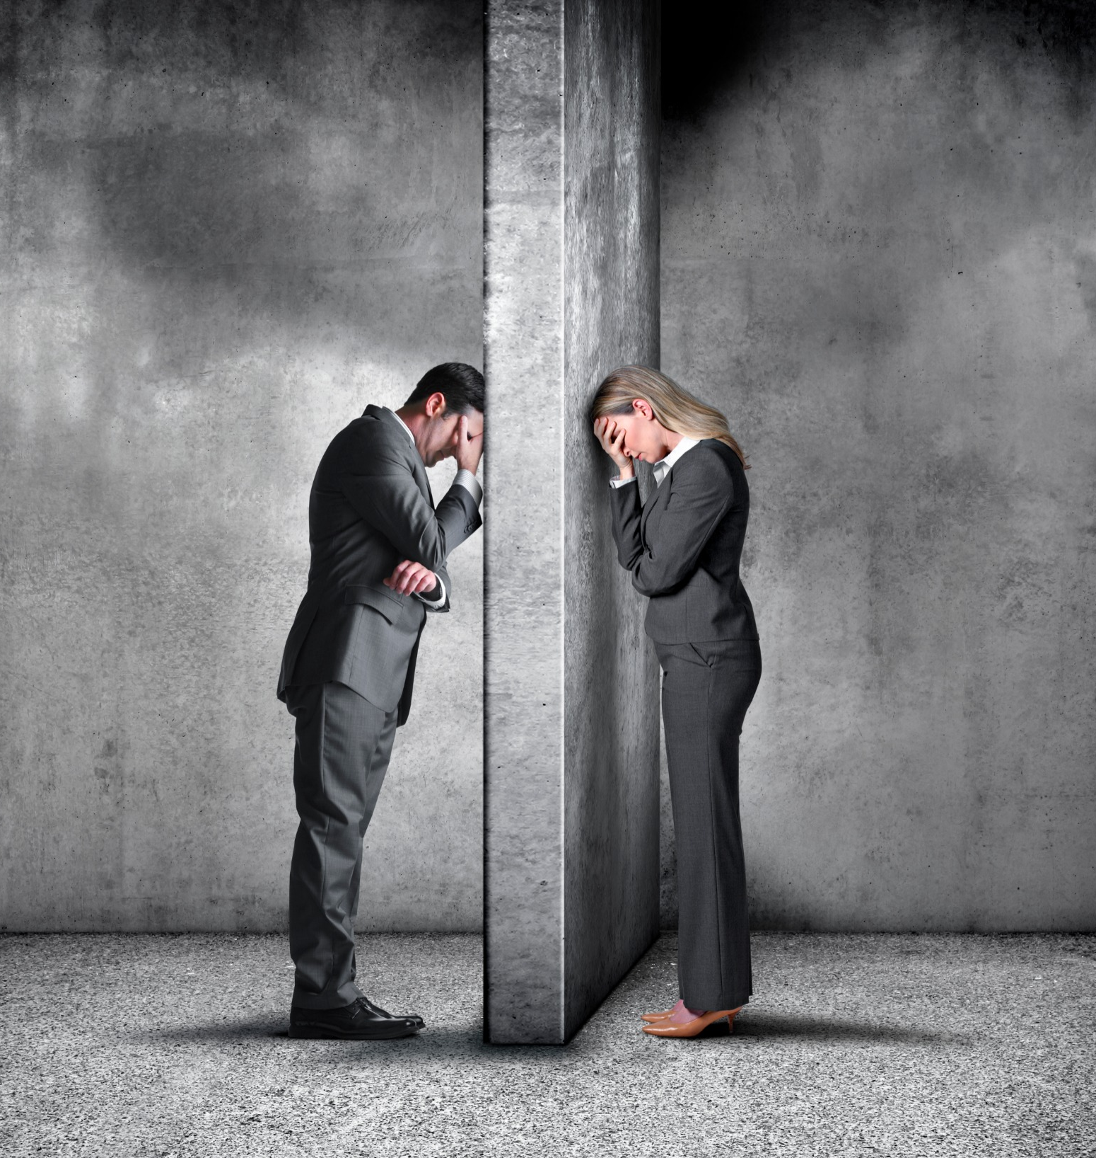
Barreira Física
Distância:
A distância pode ser uma barreira à comunicação, especialmente em situações em que é necessária uma comunicação presencial. Em muitos casos, a comunicação não verbal é uma parte importante da mensagem, e a distância pode interferir na interpretação correta desses sinais.
Ruídos:
Que podem ser externos, como trânsito ou construção, ou internos, como a conversa de outras pessoas ao redor. Problemas técnicos, como interferência na conexão da internet ou falhas no equipamento de áudio.
Ambiente inadequado:
Um espaço de trabalho com defeitos na acústica, iluminação, temperatura e conforto podem prejudicar a capacidade de ouvir e de concentrarão.

Slide 5
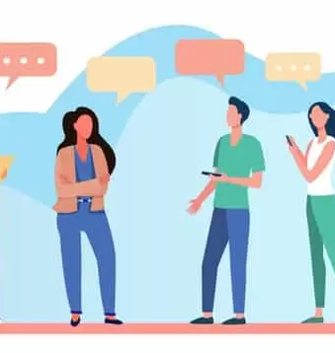
Pequenas Soluções
Estar num ambiente adequado para a comunicação, com o mínimo de distrações e o máximo de proximidade física entre os envolvidos.
Se a distância for um problema, tentar encontrar formas de contorná-la, como usar uma videoconferência.

Slide 6

Barreira Psicológica
Emoções como ansiedade, stresse, medo e insegurança podem interferir na capacidade de uma pessoa transmitir ou receber uma mensagem. A ansiedade pode dificultar a capacidade de se expressar claramente, o stresse pode reduzir a capacidade de atenção e concentração.

Slide 7

Pequenas Soluções
Identificar as emoções que afetam a comunicação, como ansiedade ou stresse, e encontrar modos de lidar com elas.
Uma abordagem empática e compreensiva pode ajudar a reduzir as barreiras psicológicas.

Slide 8

Barreira Semântica
Palavras desconhecidas ou confusas:
Quando o emissor emprega termos técnicos ou palavras que o recetor não conhece. Pode ocorrer em diversos contextos, como em palestras, apresentações ou mesmo em conversas informais.
Gírias e jargões:
As gírias são expressões informais e familiares comuns em determinados grupos sociais ou culturais. Os jargões são termos técnicos que são específicos de uma determinada área de conhecimento ou profissão. Quando o emissor usa gírias ou jargões numa conversa com alguém que não está familiarizado.
Diferentes idiomas:
Quando as pessoas não compartilham um idioma comum.

Slide 9

Pequenas Soluções
Evitar o uso de palavras desconhecidas ou confusas, optando por uma linguagem simples e direta.
Evitar gírias e jargões que possam não ser compreendidos por as outras pessoas. Caso seja necessário utilizar termos técnicos, explicar o seu significado claramente e objetiva.
Se houver dificuldades com o idioma, considerar o uso de um tradutor ou intérprete.

Slide 10

Barreira da Perceção
Quando diferentes pessoas interpretam uma mesma mensagem de maneiras distintas. Devido a fatores como preconceitos, estereótipos e valores de cada indivíduo.

Slide 11
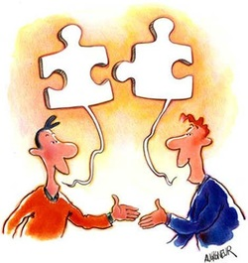
Pequenas Soluções
Evitar preconceitos e estereótipos ao interpretar as mensagens.
Procurar entender as perspetiva das outras pessoas e não apenas a nossa.
Utilizar a empatia para se colocar no lugar dos outros e entender as suas necessidades e interesses.

Slide 12
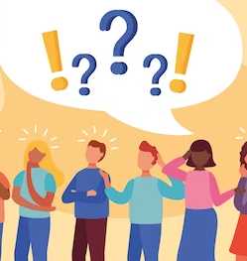
Barreira cultural
As diferenças culturais podem afetar significativamente como as pessoas se comunicam e interpretam as mensagens. Diferentes culturas podem ter normas diferentes relativamente ao tom de voz, à linguagem corporal e à expressão emocional. Palavras, frases ou gestos podem ter significados diferentes em diferentes culturas.

Slide 13

Pequenas Soluções
Conhecer e respeitar as diferenças culturais e adaptar a comunicação conforme as características das outras pessoas.
Evitar comportamentos que possam ser considerados ofensivos ou inadequados em outras culturas.
Procurar entender os valores e crenças das outras pessoas e utilizá-los como referência para a comunicação.

Slide 14

Barreira de Género
Homens e mulheres podem ter estilos de comunicação distintos, baseados nas suas experiências e papéis sociais. Os homens tendem a ser mais diretos e assertivos na sua comunicação, enquanto as mulheres tendem a ser mais indiretas e a usar uma linguagem mais afetuosa.

Slide 15

Pequenas Soluções
Evitar estereótipos de género e tratamentos desiguais na comunicação.
Dar atenção igual aos interlocutores, independentemente do género.
Estar aberto a diferentes perspetivas.

Slide 16

Barreira Tecnológica
Quando a tecnologia usada para a comunicação interfere na clareza e eficácia da mensagem. Problemas como conexões fracas à internet ou equipamentos que não funcionam bem, a falta de competência na utilização das ferramentas tecnológicas.

Slide 17

Pequenas Soluções
Escolher as ferramentas tecnológicas mais adequada para cada situação de comunicação.
Verificar o bom funcionamentos das ferramentas.
Garantir que as outras pessoas tenham os conhecimentos necessários para utilizar as ferramentas.

Slide 18

Conclusão
A chave para superar as barreiras de comunicação é a empatia, a compreensão e a adaptação às outras pessoas e situações.
Ter em mente que a comunicação não é uma via única, e que ambos os lados devem se esforçar para entender e ser entendido.
A tecnologia pode ajudar a superar barreiras de comunicação, mas é preciso saber escolher e usar as ferramentas certas.
Com prática e atenção, é possível tornar a comunicação mais eficiente e eficaz, melhorando a qualidade e a precisão das mensagens transmitidas.

